Slide 1
StoveUI 사용 가이드
퍼블리싱팀
2022-10-19

Slide 2








stoveUI 폴더구조(Git > st.pub > stoveui)
프로젝트 친화적 폴더구조
실제 프로젝트시 htmlguide, resource 폴더와 형제 위치에 index.html, map.html, html폴더 등이 위치함
<폴더설명>
mobile, pc 폴더 : 디바이스별 StoveUI 컴포넌트
z_stoveviewer 폴더 : index.html 관련 리소스 공간
htmlguide 폴더 : StoveUI 컴포넌트 리스트업 공간
resource 폴더 : StoveUI 컴포넌트 리소스 공간
elements 폴더 : 컴포넌트 파일 및 리소스 공통 관리 공간
z_stoveui 폴더 : stoveui.html 관련 리소스 공간
component 폴더 : 카테고리별 컴포넌트 html 공간
useful 폴더 : 프로젝트 전용 컴포넌트 html 공간

Slide 3

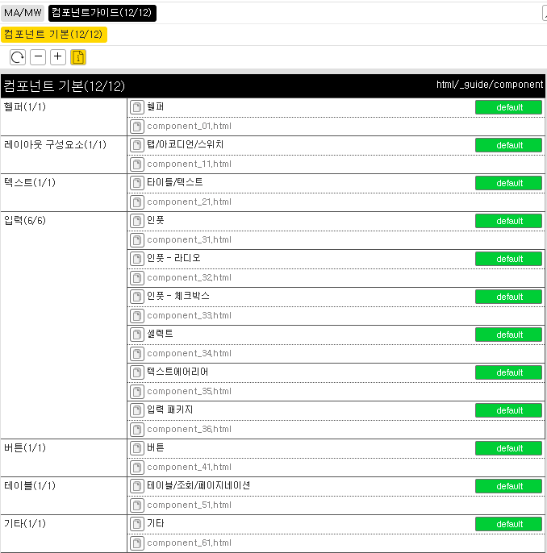
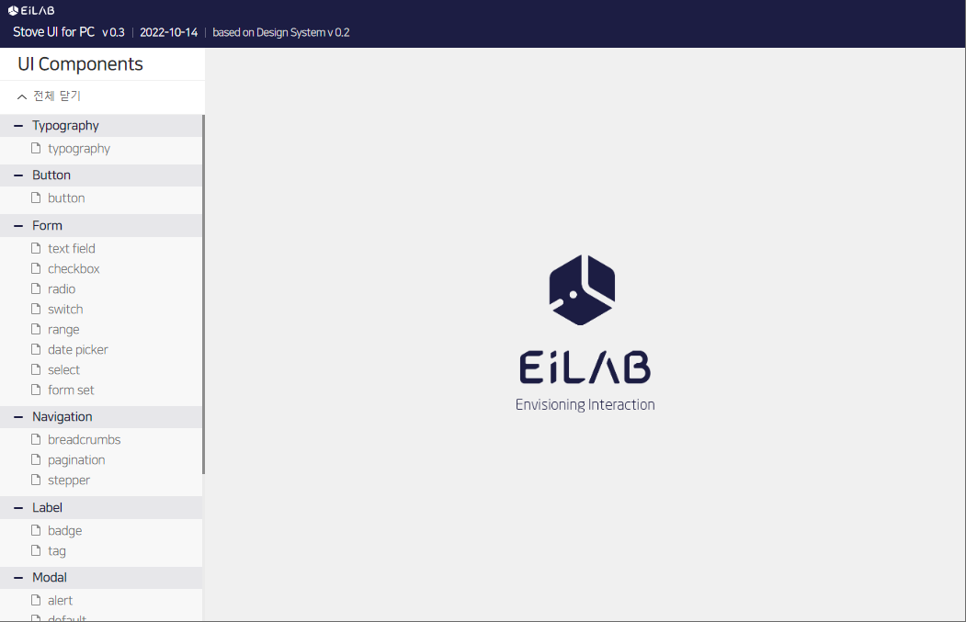
stoveUI 폴더구조(Git > st.pub > stoveui)
※ 프로젝트 시 활용 방법
StoveUI는 기존 컴포넌트가이드를 대체
웹서버에서 호출하는 폰트파일 경로 변경(stoveui.css, ui_common.scss)
전체 파일 모두 커스텀 가능(단, htmlguide 폴더 내 기존 파일 이름, 경로 변경 금지)
상세한 폴더, 파일의 쓰임 및 커스텀 방법은 다음 슬라이드 참조
기존 컴포넌트가이드 예시)
StoveUI)

Slide 4

resource 폴더
css 폴더
uiux폴더 내 scss와 css 위치
scss : _library.scss, ui_common.scss
_library.scss : (전역)변수선언, mixin(공통)
ui_common.scss : normalize, reset, fontface, component, helper
css : ui_common.css, ui_plugin.css, ui_style.css
font 폴더
웹서버 폰트파일 호출해서 사용(eilab-nas > web > api > font)
프로젝트 시 사용하는 폰트파일 다운로드 후 font폴더 내에 가져와 사용, 폰트선언 경로 변경 필요
상세 설명은 폴더 내 ‘font 사용가이드.txt’ 참조
Image 폴더
uiux 폴더 내 component 폴더에 컴포넌트 이미지들 위치
js 폴더
uiux폴더 내 js 파일들 위치
jquery.js, jquery_ui.js, ui_common.js, ui_plugin.js
ui_common.js에 컴포넌트 관련 js 작성
프로젝트 시 jquery, jquery_ui 는 파일명에 버전 명시(예시 : jquery-3.6.0.min.js, jquery-ui-1.12.1.min.js)
※ 프로젝트 시 유의사항
프로젝트별로 폴더구조를 바꿀 수는 있겠으나, 내부 파일은 최소한의 파일들만 두었기 때문에 삭제할 필요 없이
추가, 수정해 사용하면 됨
상세 룰 정의는 ‘(eilab)StoveUI_component룰정의.xlsx’ 문서 참조
(EiLAB_Stove - 1_WSG Standard > stoveui > stoveui > #reference > 1.0)

Slide 5



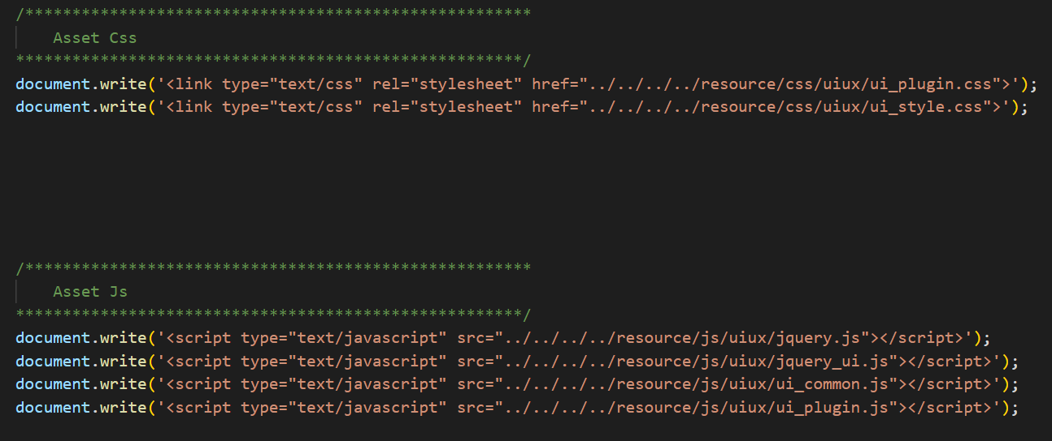
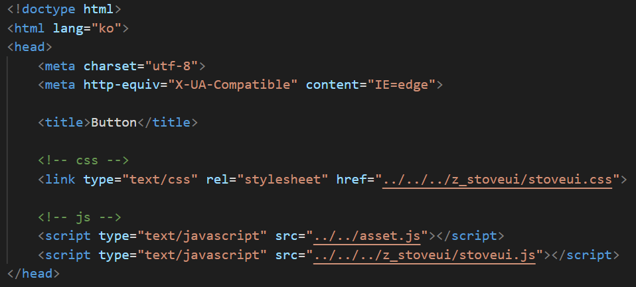
elements 폴더
components 폴더
카테고리별 폴더 존재
폴더 내 컴포넌트 html 위치(html제외 다른 파일 존재하지 않음)
html명은 직관적이게 작성, html제외 다른 파일 생성 금지***
html 작성 방법은 기존 html 내 마크업 및 주석 참조
useful 폴더
프로젝트 전용 컴포넌트 html 공간(프로젝트 시 활용 가능)
asset.js
components 폴더 내 html들의 head태그에 공통으로 선언되는 js
js 내에 document.write로 resource 폴더에 있는 리소스들(css,js) 호출
리소스를 추가 및 수정할 경우를 대비해 한 파일에서 쉽게 관리하기 위함
asset.js

Slide 6
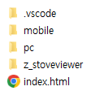
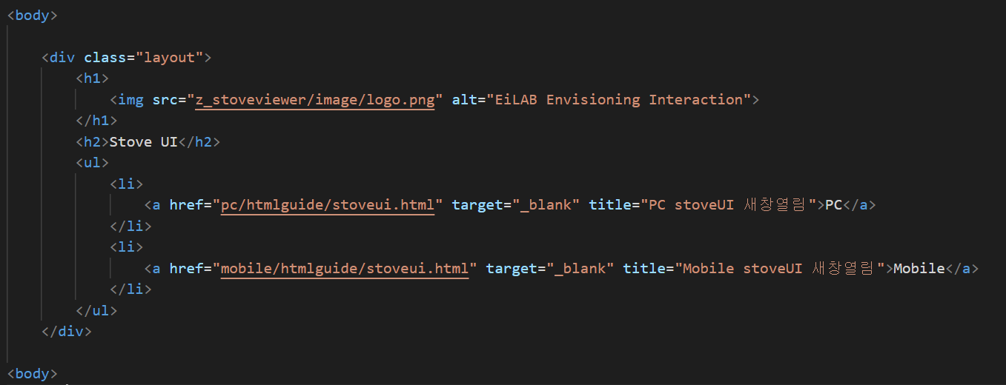
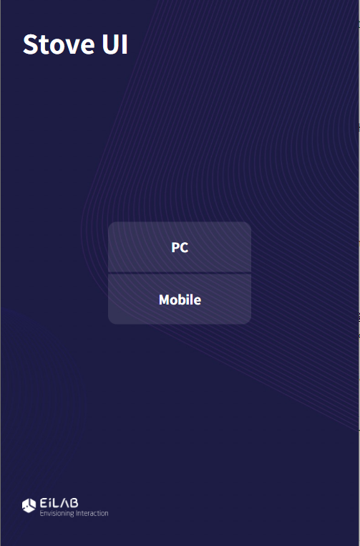
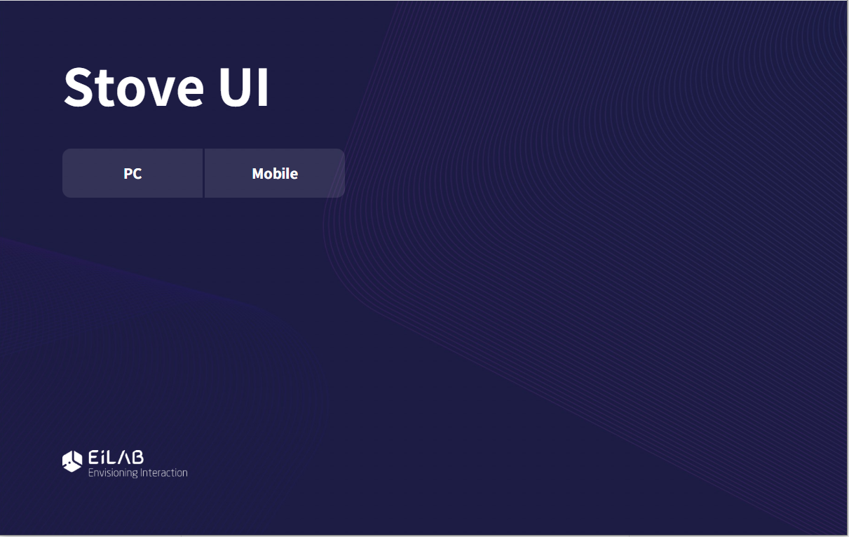
index.html
index.html
내부스타일시트에서 디자인 수정가능
반응형으로 제작(해상도 기준)
사용법
PC, Mobile 버튼 클릭 시
각 StoveUI 컴포넌트가이드 페이지로 새창 열림
PC view
Mobile view

Slide 7
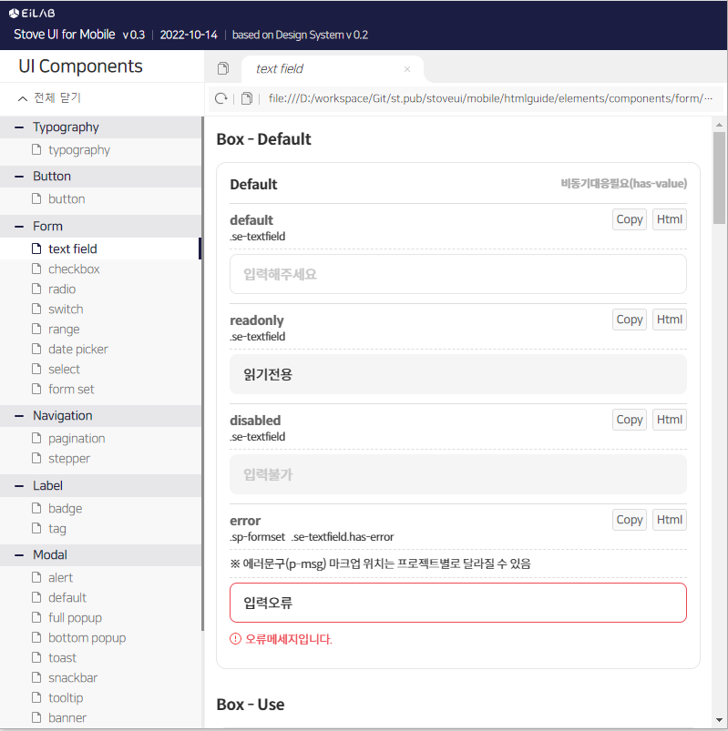
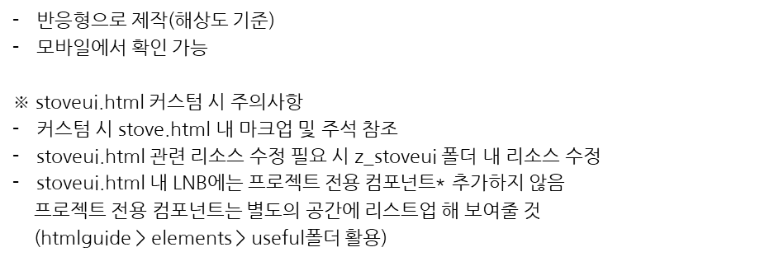
stoveui.html
1
1. Header
로고, 디바이스 정보, 버전, 날짜 등 기재
프로젝트시 커스텀 필요
2. LNB
컴포넌트 카테고리별 리스트업
아코디언 형식(기본 모두 펼침)
프로젝트시 커스텀 가능
3. Viewer
LNB 항목 클릭 시 해당 내용 보여짐
2
3
반응형으로 제작(해상도 기준)
모바일에서 확인 가능
※ stoveui.html 커스텀 시 주의사항
커스텀 시 stove.html 내 마크업 및 주석 참조
stoveui.html 관련 리소스 수정 필요 시 z_stoveui 폴더 내 리소스 수정
stoveui.html 내 LNB에는 $프로젝트 전용 컴포넌트$* 추가하지 않음
프로젝트 전용 컴포넌트는 별도의 공간에 리스트업 해 보여줄 것
(htmlguide > elements > useful폴더 활용)
Notes:
*프로젝트 전용 컴포넌트란?
StoveUI에 정의되어 있지 않은 컴포넌트 유형.
프로젝트 디자인시스템에 존재할 수 있으나 이런 컴포넌트의 경우 해당 프로젝트에서만 사용되기 때문에 별도의 공간으로 분리하여 가이드 해야함.
컨텐츠형 컴포넌트가 주로 프로젝트 전용 컴포넌트에 속하며, 예로 카드, 박싱, 정보박스 등이 있음.
가이드 방식은 해당 프로젝트를 맡은 작업자가 결정.

Slide 8




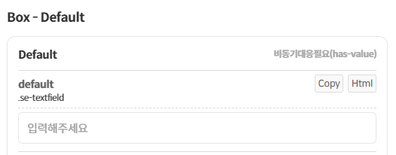
stoveui.html 기능 가이드
일반 클릭
LNB 항목 더블클릭 시 Viewer 탭 고정 기능
Viewer 탭 더블클릭 시 고정 기능
Viewer 고정탭 주소 복사 기능(주소복사버튼 클릭 시 고정탭을 포함한 url복사)
더블 클릭
일반 클릭시 보여지는 탭 모양
더블 클릭시 보여지는 탭 모양
주소창 새로고침 기능
주소창 url복사 기능
copy버튼 : 소스복사 기능
html버튼 : 소스보기 기능

